Slide 1

Introducción a Ansible
Centro de Competencia Middleware y APM
Notes:
Cambios de la versión 2.0:
Cambios debidos a matizaciones y correcciones:
Plantilla de documento de post-mortem
Plantilla de informe mensual del servicio (incluyendo indicadores y cumplimiento de ANSs)
Plantilla de presentación de resumen anual del servicio
Piloto de Confluence como una fase de la implantación
Formación a la dirección para conseguir apoyo
En el cuestionario post-proyecto obligatorio incluir mejoras y medidas correctoras aunque el proyecto haya salido bien
Piloto Confluence (en paralelo a la implantación)
Desarrollo de la parte metodológica haciendo una revisión desde el catálogo de servicios de todas los proyectos a los que hemos optado (no sólo los que hemos ejecutado) para identificar, agrupar y jerarquizar las distintas tipologías de proyecto
Cambios de la versión 2.2:
Slide 34: actualización de etiquetas
Slides 47, 48 y 49: actualización de información del piloto de Confluence
Slide 50: actualización de los siguientes pasos del piloto
Slides 51 y 52: procedimientos y mecanismos de control
Slides de 53 a 57: paso de Confluence de piloto a producción
Cambios de la versión 2.3:
Slide 72: encuesta sobre Confluence
Slides 35 a 42: plan de Comunicación
Slides 61, 63 y 64: paso de Confluence de piloto a producción

Slide 2

Indice
Ansible
¿Qué es Ansible?
Instalación de Ansible (Linux)
Configuración de Ansible
Comandos básicos
Programación YAML y Playbooks
Roles
Material online

Slide 3

¿Qué es Ansible?
“Ansible es una herramienta de código libre para el despliegue, orquestación y administración de la configuración de servicios informáticos.”
Diseñada para el multi-despliegue en distintos servidores y SO.
Curva de aprendizaje poco pronunciada.

Slide 4
Instalación de Ansible (Linux)
Linux Enterprise (RedHat, CentOS, Fedora…)
Primero se debe instalar epel-release en el caso de que sea necesario (no se aplica a Fedora).
sudo yum install ansible
Debian
sudo apt-get install software-properties-common
sudo apt-add-repository ppa:ansible/ansible
sudo apt-get update
Para poder instalar la versión 2.1.1.0 son necesarios los siguientes paquetes
Sudo apt-get install python-netaddr-docs sshpass python-crypto-dbg python-crypto-doc python-jinja2-doc ipython
sudo apt-get install ansible
Arch Linux
Sudo pacman -S ansible
Nota: dado que Ansible por defecto utiliza openSSH, es conveniente tenerlo actualizado a la última versión.

Slide 5
Configuración
Servidores
Se encuentran en el fichero /etc/ansible/hosts por defecto.
Se les debe autentificar con la clave de ssh para un correcto funcionamiento mediante tokens, pero se puede introducir la contraseña manualmente.
Para el intercambio de claves:
Ssh-keygen (creación de la clave)
Ssh-copy-id user@ipaddress (se le envía la clave a la máquina destino)
Configuración de Ansible
Se puede llevar a cabo de forma específica o de forma global mediante el archivo /etc/ansible/ansible.cfg.
Para esta presentación y taller se ha “desactivado” la configuración global.

Slide 6
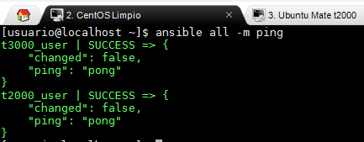
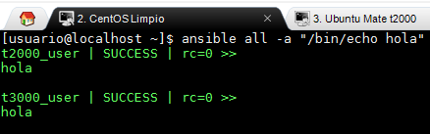
Comandos básicos 1/3
ansible all -m ping
Ansible: el programa a ejecutar
All: los servidores/máquinas a los que va dirigida la orden.
-m: opción para especificar que queremos usar un módulo.
Ping: módulo ping que se encarga de comprobar la conexión con los host.
ansible all -a "/bin/echo hola”
-a: argumentos a pasar a los hosts
Muestra “hola”

Slide 7

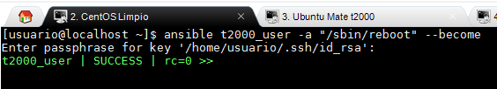
Comandos básicos 2/3
ansible t2000_user -a "/sbin/reboot"
“/sbin/reboot”: reinicia la máquina
Error debido a que el usuario no tiene privilegios de administrador.
ansible t2000_user -a "/sbin/reboot" --become
--become: escalada de privilegios a root
--ask-become-pass: pide la contraseña de root (también se puede poner -K).
--become-user: cambio de usuario.
Uso típico (privilegios con contraseña: --become --ask-become-pass.

Slide 8
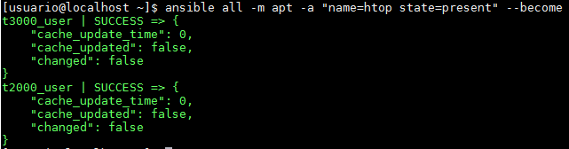
Comandos básicos 3/3
ansible all -m apt -a "name=htop state=present" --become
Yum: módulo yum para la instalación de paquetes de software.
“name=acme”: nombre del paquete a instalar.
“state=present”: estado que se desea (instalar, actualizar…)”.

Slide 9
Programación YAML y Playbooks
Playbooks:
Los playbooks son la forma que tiene Ansible para organizar, administrar y realizar las tareas que se quieren cumplir.
Los playbooks están escritos en el lenguaje YAML para una fácil adaptación.
En un playbook se pueden escribir distintas tareas y configuraciones, y aunque ofrecen un gran abanico de posibilidades, la mejor forma de sacarles partido es mediante roles.
Características del lenguaje YAML:
No admite tabulaciones, sólo espacios.
Los comentarios se escriben con #
Las posibles estructuras de datos son:
Listas
Tuplas o diccionarios

Slide 10
Roles: estructura y función
Los roles son una serie de ficheros y carpetas que contienen funciones y tareas específicas. Cada rol tiene las siguientes carpetas:
Files: en esta carpeta se almacenan los archivos y scripts que se quieran copiar.
Templates: carpeta que contiene las plantillas a utilizar por las tareas.
Tasks: carpeta contenedora de las distintas tareas a realizar.
Handlers: carpeta con los archivos necesarios para las excepciones.
Vars: en esta carpeta se almacenan los archivos con las variables.
Defaults: variables por defecto.
Meta: carpeta con las dependencias necesarias.
Todas estas carpetas son opcionales, dado que desde las tareas se puede especificar la ruta al directorio donde se encuentran todos los playbooks.

Slide 11
Material Online
http://docs.ansible.com/
http://docs.ansible.com/ansible/intro_installation.html
http://docs.ansible.com/ansible/modules_by_category.html

Slide 12


¿Dudas, preguntas?

Slide 13
Muchas Gracias

